Slide 1
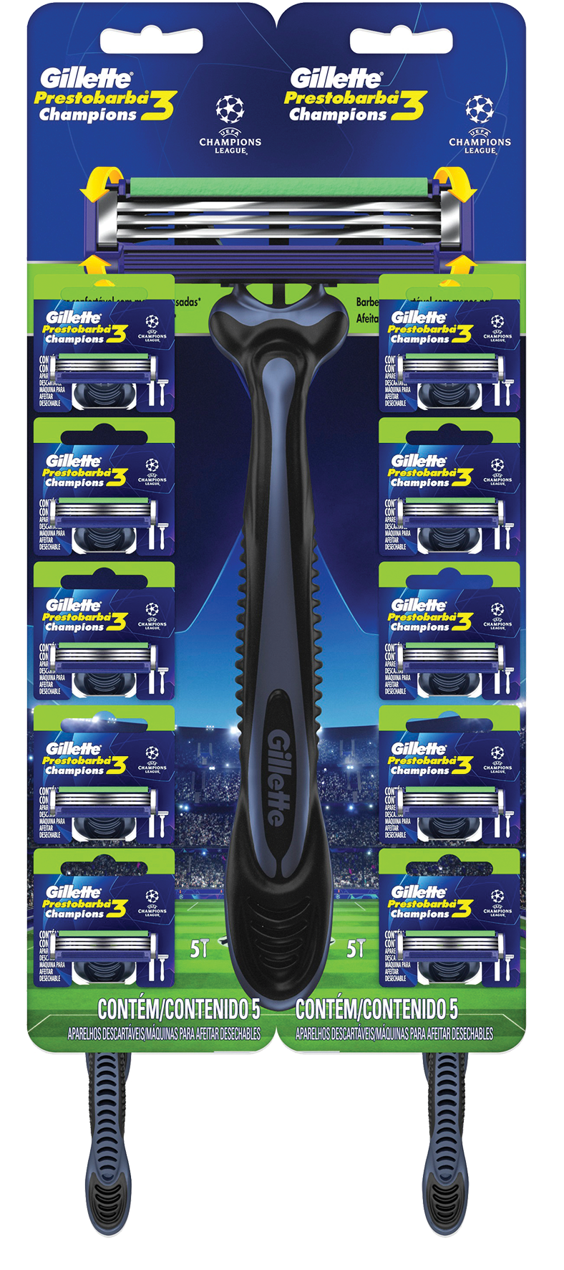
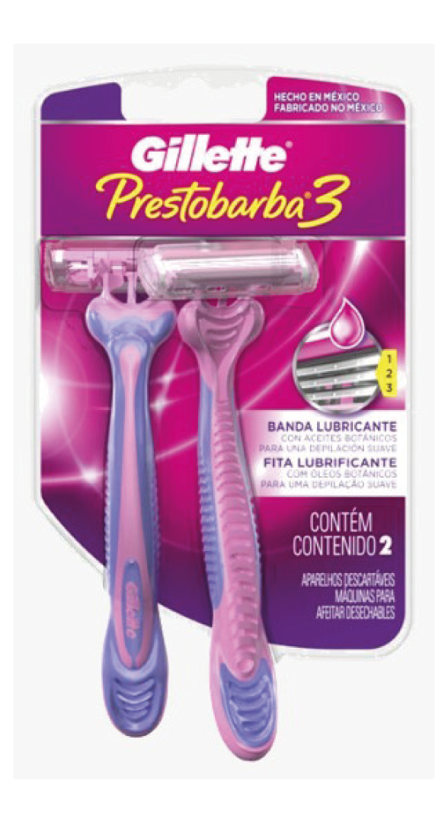
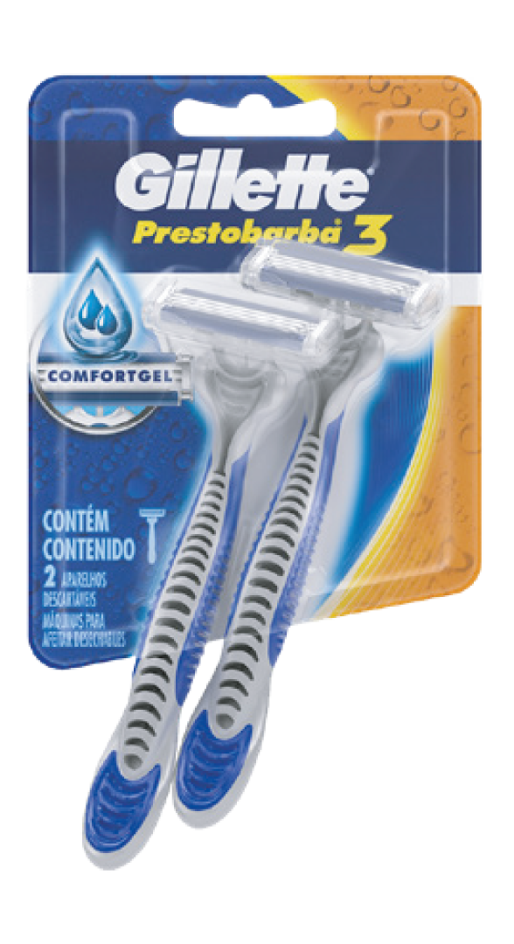
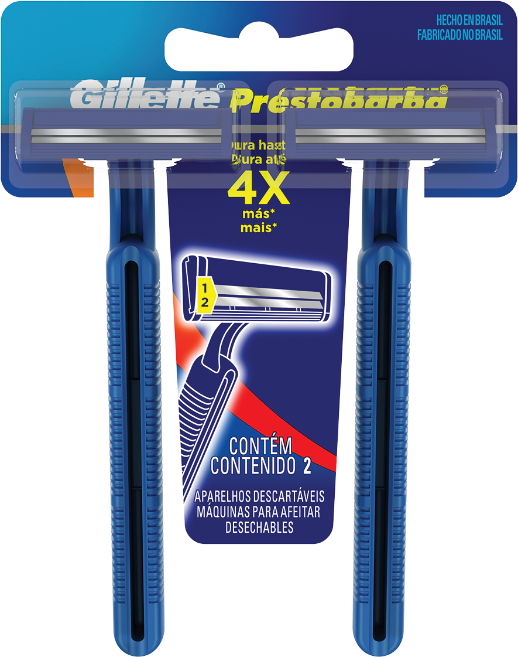
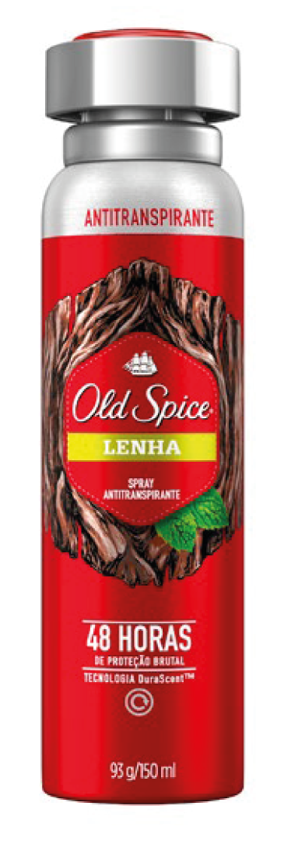
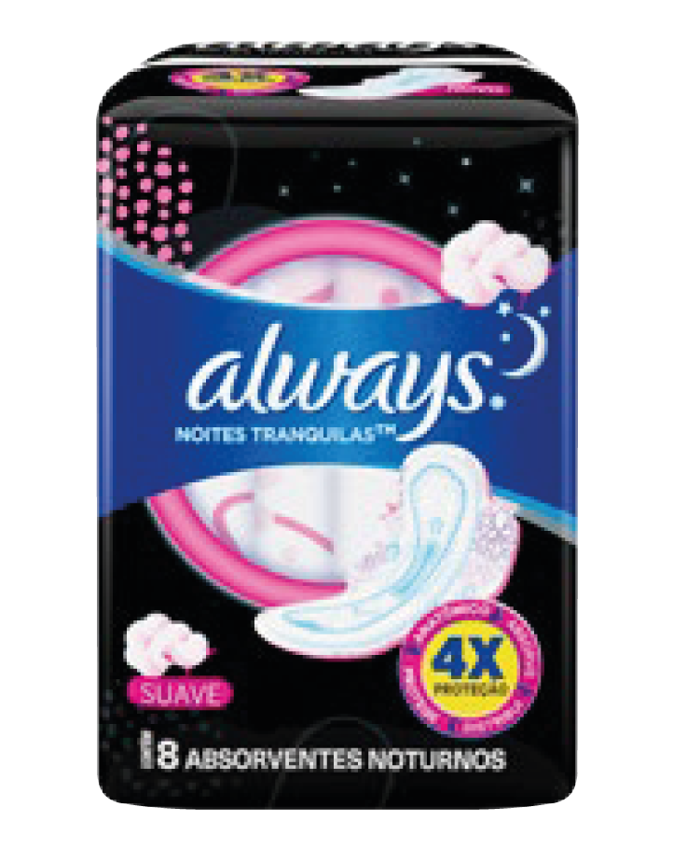
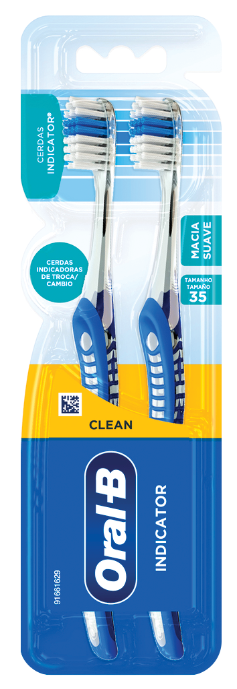
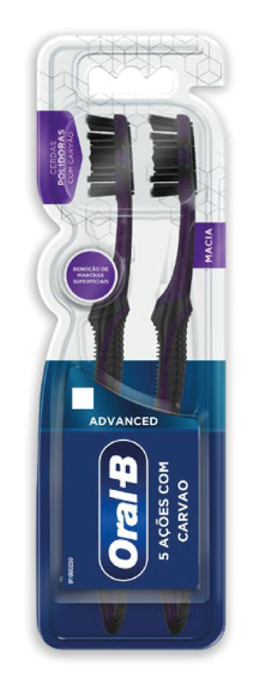
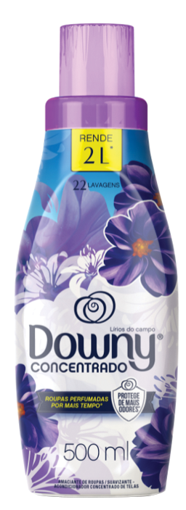
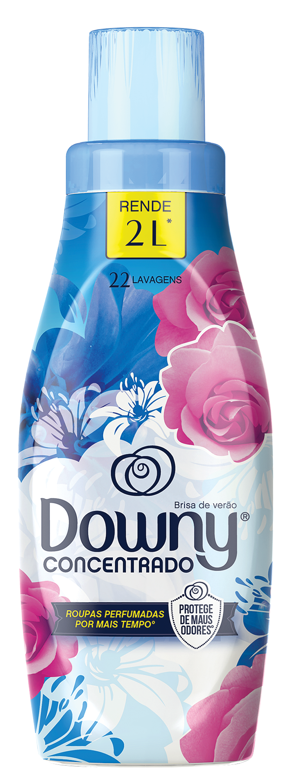
LAMINAS
24unid.
2unid.
10unid.
2unid.
2unid.
1unid+
refil
Refil
2unid.
130012
130028
130011
130035
130039
130041
130040
DESODORANTE
ABSORVENTES
150ml
150ml
8unid.
8unid.
32 unid.
130002
130031
130034
130033
130032
HIGIENE BUCAL
70g
130003
70g.
130038
70g.
1unid.
2unid.
2unid.
130042
130004
130005
130043
AMACIANTES
500ml.
500ml.
500ml
130024
130001
130000

Slide 2
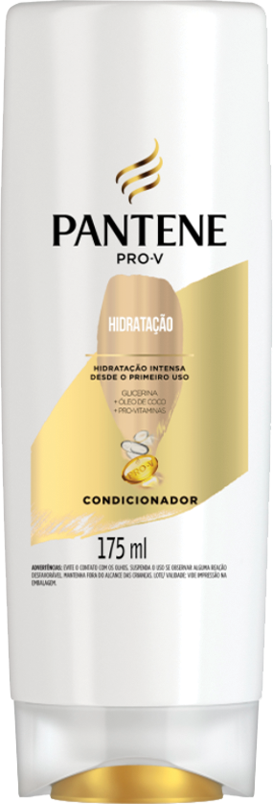
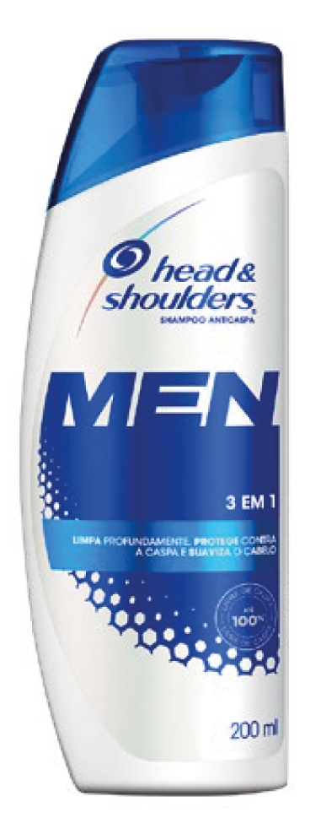
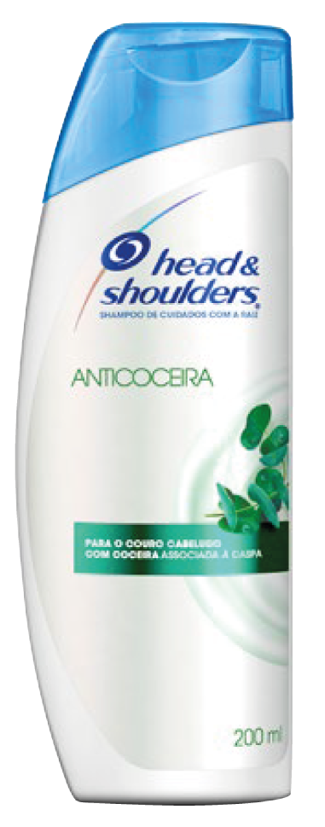
CAPILAR
175ml
175ml
200ml
130008
130006
130009
150ml
175ml
150ml
130007
130029
130030
175ml
150ml
200ml
200ml
130025
130026
130037
130036

